Slide 1
Подростковый АЛКОГОЛИЗМ

Slide 2
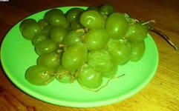
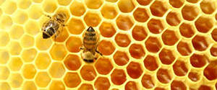
Особенности потребления алкоголя в древней Руси
На Руси основным сырьём для производства алкоголя был мед и поэтому традиционные хмельные напитки были слабоградусные: медовуха, пиво, брага, а с Х в. и виноградное вино, а их приём сопровождался, как правило, обильной трапезой, что в совокупности сводило к минимуму ущерб здоровью от употребления алкоголя.

Slide 3
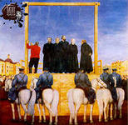
Наказания за алкоголизм
Российское Государство
Наказания сводились к нравственно-воспитательным мерам, денежным штрафам.
Другие Государства
За пьянство наказывали тяжелыми увечьями и даже смертной казнью

Slide 4
Была введена Петром Великим в 1714 году, цель которого была борьба против пьянства. Сделана она была из чугуна, вес составлял 6,8 кг (17 фунтов), не считая цепей. Считается самой тяжёлой медалью в истории. Вешалась на шею в полицейском участке в наказание за чрезмерное употребление алкогольных напитков и крепилась цепью так, чтобы нельзя было снять. По некоторым данным, медаль должна была носиться неделю
Медаль за пьянство

Slide 5
Что такое алкогольная продукция
Вся алкогольные продукты содержат ЯД,
под названием «ЭТИЛОВЫЙ СПИРТ»
100 грамм пива - 6-12 грамм ЯДА
вино - 20грамм ЯДА
водка - 40 грамм ЯДА
коньяк - 40 грамм ЯДА

Slide 6
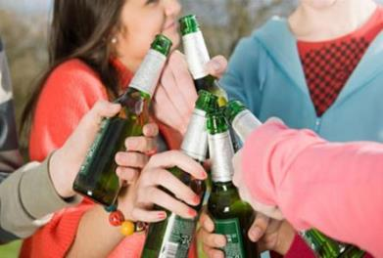

Slide 7
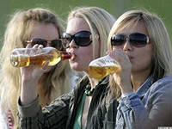
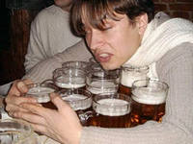
ПОДРОСТКОВЫЙ АЛКОГОЛИЗМ
Сейчас отмечается рост подростково-юношеского алкоголизма, преимущественно за счет «пивной зависимости». Учащаются случаи алкогольной зависимости и даже алкогольных психозов
у детей 10-12 лет. Установлено, что 90% учащихся к окончанию школы ощущали состояние опьянения.

Slide 8
Социальное окружение в школе или на улице оказывает на нас большое влияние. Стремление выделиться или наоборот, быть как все, приводит к тому, что в итоге вся компания подростков начинает употреблять алкоголь. Неудачи в жизни, неумение рационально использовать свободное время также являются причинами подросткового алкоголизма.

Slide 9
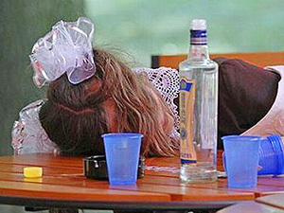
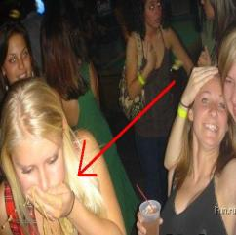
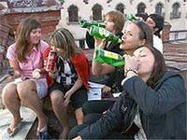
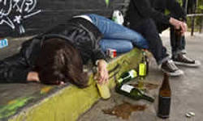
Причины алкоголизма у подростков
ИЛИ ЭТО ???

Slide 10
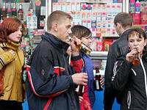
ПИВНОЙ АЛКОГОЛИЗМ

Slide 11
А возможно мы пьем для этого!?
Сегодня в России на человека приходится около 14 литров чистого алкоголя в год, что, по данным Минздрава, считается признаком тяжелой алкогольной обстановки. Из них только 14% составляет потребление пива, а доля крепко алкогольных напитков в этой статистике – более 70% от общего объема. Но потребление пива постепенно растет. Сейчас один человек в России выпивает около
43 литров пива в год.

Slide 12
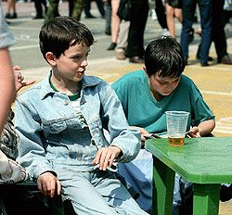
Зато нам есть что вспомнить!
Самые маленькие пациенты с диагнозом пивной алкоголизм – подростки 14 лет.
Они могут выпивать в день до десяти бутылок. Особенно опасно пиво для молодого несформировавшегося организма: пиво губительно влияет на внутренние органы (сердце, почки и печень), а также может вызвать проблемы в развитии репродуктивной функции, которая проявляется немного позднее.

Slide 13
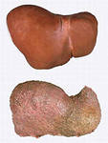
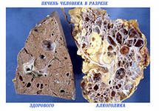
Большую роль в приучении подростков к алкоголю оказывают телевидение, реклама и другие средства массовой информации. Реклама показывает алкогольные напитки как непременный атрибут любого отдыха и развлечений, призывая к веселому «пивному» образу жизни.
ПЕЧЕНЬ ЧЕЛОВЕКА
УПОТРЕБЛЯЮЩЕГО АЛКОГОЛЬ

Slide 14
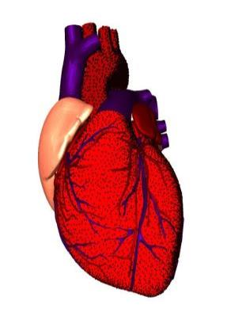
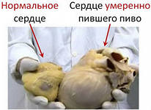
СЕРДЦЕ ЧЕЛОВЕКА
УПОТРЕБЛЯЮЩЕГО АЛКОГОЛЬ

Slide 15
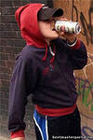
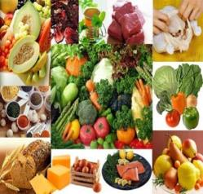
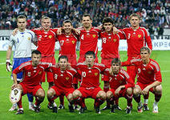
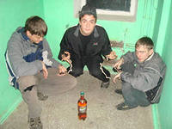
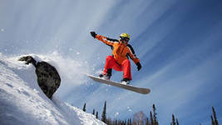
Возраст, в котором пиво пробуют впервые, снизился с 16 лет до 12-14, причем подростки предпочитают пить крепкие сорта. И пить побольше, побольше... А между тем сегодня врачи всерьез озабочены увеличением алкогольной зависимости среди подростков. По данным статистики, в последние годы процент подростков с диагнозом “алкоголизм” в возрастной группе 12-16 лет составил 5 %, 17-25 лет- 10 %, причем многие из них впервые попробовали алкогольные напитки еще в детстве, в 8-9 лет. В массовом сознании бытует мнение, что пиво – слабоалкогольный и совершенно безвредный напиток. На самом деле, обладая мощным мочегонным эффектом, пиво беспощадно вымывает из организма “стройматериалы” – белки, а также жиры, углеводы и микроэлементы, особенно калий, магний и витамин С, что для растущего человека – катастрофа.

Slide 16
Выбор всегда за тобой!!!

